Slide 1
PERTEMUAN KE 9 MINGGU KE 9
TAHAPAN KONSTRUKSI (CONTOH RUMAH SEDERHANA)
GALIH WULANDARI SUBAGYO, s.T.,M.T.,

Slide 2
Deskripsi
Mata Kuliah ini membahas berbagai aspek manajemen konstruksi, mulai dari tahap perencanaan (planning), perancangan (design), pelelangan, sampai tahap pelaksanaan dan tahap akhir. Berbagai proses yang terdapat dalam suatu siklus proyek konstruksi dijelaskan secara umum dan menyeluruh.
TIU : Mahasiswa memahami berbagai proses yang terdapat dalam
suatu siklus proyek konstruksi secara umum, Menyeluruh dan
memahami sisi manajerial dari suatu proyek konstruksi
Kode Kuliah : CIV-206
Jumlah SKS : 3 Kuliah
Sifat Kuliah : Wajib

Slide 3
Silabus
BAB 1 Manajemen Konstruksi dan Industri jasa Konstruksi
BAB 2 Daur Hidup Proyek (Project Life Cycle)
BAB 3 Pelelangan
BAB 4 Kontrak konstruksi
BAB 5 Organisasi Proyek (Tugas dan Tanggung Jawab)
BAB 6 Pengantar WBS, Persiapan Tugas Besar dan Tahap perancangan
BAB 7 Penjadwalan proyek
BAB 8 Ujian Tengah Semester
BAB 9 Tahapan Konstruksi
BAB 10 Manajemen Pembiayaan Proyek
BAB 11 Inspeksi dan Quality Assurance dalam Tahap Konstruksi
BAB 12 Pengadaan Barang dan Jasa konstruksi
BAB 13 Jenis Dokumen Proyek Konstruksi
BAB 14 K3 dalam Proyek konstruksi
BAB 15 Presentasi Tahap akhir
BAB 16 Ujian Akhir Semester

Slide 4
KOMPOSISI PENILAIAN
Tugas Besar/Kelompok 35%
Ujian Tengah Semester 30%
Ujian Akhir Semester 35%

Slide 5
PERTEMUAN KE- 9
MINGGU KE - 9

Slide 6
OUTLINE LECTURE 9
Contoh Tahapan Pembanggunan Rumah

Slide 7
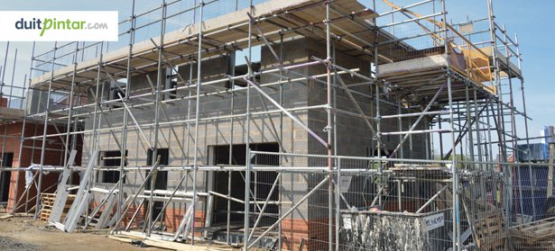
TAHAPAN PEKERJAAN PEMBANGUNAN RUMAH

Slide 8
CONT…
BEBERAPA PERSIAPAN SEBELUM MEMBANGUN RUMAH
Tetapkan budget
Kalkulasikan dengan cermat berapa biaya yang sanggup dikeluarkan. Tentunya besaran biaya ini juga memperhitungkan penggunaan jasa kontraktor atau borongan.
Spesifikasi rumah
Tentukan sejak awal rumah model apa yang hendak dibangun. Model rumah ini akan mempengaruhi penggunaan material dan spesifikasinya.
Susun gambar rencana bangunan
Gambar rencana bangunan bukan sekadar coret-coretan di atas kertas. Gambar bangunan sudah harus mewakili yang hendak dibangun. Maka itu minta bantuan arsitek untuk mewujudkan rumah impian.

Slide 9
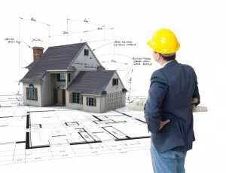
CONT…
Urusan IMB
Izin Mendirikan Bangunan (IMB) mutlak harus dikantongi agar di kemudian hari bangunan tak disegel saat proses pembangunan.
Pilih kontraktor
Carilah kontraktor yang kompeten sekaligus tarifnya tak terlalu tinggi.

Slide 10
CONT…
Sebenarnya dari kelima persiapan itu, yang paling menyita tenaga adalah menyusun anggaran pembuatan rumah. Apalagi harga material belakangan ini kenaikannya sulit diduga. Tak heran kalau dalam penyusunan rencana anggaran biaya (RAB) bisa berubah gara-gara perubahan harga material.
Tapi biasanya orang menghitungnya secara kasar kebutuhan bangunan berdasarkan luas tanah. Misalnya saja harga membangun rumah per meter persegi sekitar Rp 3 juta. tinggal kalikan saja dengan luas tanah, katakanlah 200 meter persegi, maka total dana yang disiapkan Rp 600 juta.
Meski begitu usahakan perhitungannya dibuat seakurat mungkin agar bisa diketahui besaran real dari biaya yang dibutuhkan. Perhitungan bisa disusun sendiri dengan mengetahui item-item pekerjaan pembangunan.

Slide 11
CONT…
TAHAPAN PEKERJAAN PEMBANGGUNAN RUMAH
PEKERJAAN AWAL
Tahapnya adalah pengukuran untuk menentukan posisi bangunan dan batas-batasnya. Lalu juga bowplank yang berguna menentukan titik-titik dari bangunan dengan mendirikan pagar menggunakan papan.

Slide 12
CONT…
PEKERJAAN PONDASI
Item pekerjaannya mencakup pemasangan pondasi dengan batu kali untuk bangunan rumah yang dihitung dari semua panjang pondasi dikalikan tinggi pondasi dengan satuan meter persegi.
Selain itu di sini juga termasuk pekerjaan pembuatan lantai kerja yang berupa urugan pasir dengan ketebalan kurang lebih 10 meter persegi.

Slide 13
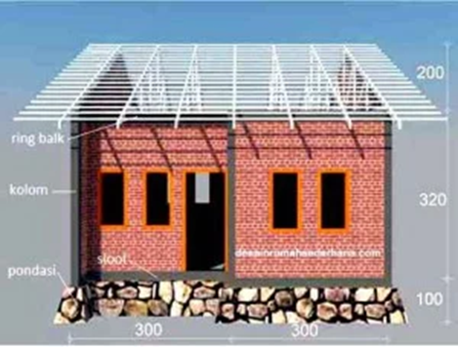
CONT…
PEKERJAAN STRUKTUR
Item ini meliputi pengerjaan sloof (balok beton bertulang mendatar yang dibuat diatas pondasi) yang perhitungannya adalah panjang total sloof x lebar x tinggi = satuan m³.
Kemudian pembuatan kolom yang merupakan tiang tegak lurus terhadap sloof dan Ring Balk yang serupa sloof tetapi dibangun di atas kolom-kolom yang perhitungan volumenya ditentukan dari jumlah kolom dikalikan tinggi kolom.

Slide 14
CONT…
PEKERJAAN DINDING
Kebutuhan bata bisa dihitung dari keliling dinding dikalikan dengan tinggi dinding. Kemudian kurangi dengan luas dari daun jendela dan pintu. Ukuran bata juga diperhatikan dalam perhitungan ini karena bisa menggunakan hebel maupun batako.
Pekerjaan lainnya adalah plesteran yang volumenya dua kali dari volume pasangan bata. Terakhir adalah acian yang luasnya sama dengan perhitungan plesteran tapi dikurangi bidang yang tak perlu diaci seperti dinding yang dipasangi keramik.

Slide 15
CONT…
Pemasangan kusen-kusen pada sisi-sisi dinding tertentu untuk akses keluar masuk maupun hawa udara. Kayu-kayu itu dilapisi politur maupun cat agar awet. Lalu termasuk pula pengerjaan pemasangan kunci dan handle pintu/jendela. Biasanya kusen-kusen itu hitungannya per unit.
Cakupan pekerjaannya berupa pemasangan rangka atap (kuda-kuda, gording, nok, kaso & reng), kalau diperlukan ditambah alumninum foil (jika perlu) dan pemasangan genteng beserta aksesories-nya. Rangka atap bisa dipilih dari baja ringan maupun kayu. Estimasinya adalah berapa banyak balok kayu/baja yang dibutuhkan untuk pembuatan rangka.
PEKERJAAN KUSEN, PINTU DAN JENDELA
PEKERJAAN RANGKA ATAP

Slide 16
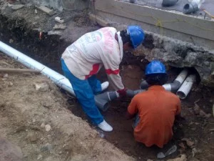
CONT…
PEKERJAAN PLUMBING, MEKANIKAL DAN ELETRIKAL
Item pekerjaannya adalah pemasangan toilet, wastafel, bath up, pemanas air, kran. Tak ketinggalan juga pemasangan instalasi air bersih dan air kotor. Kemudian pemasangan jaringan kabel listrik, kotak sekring, saklar, titik-titik lampu penerangan, dan sejenisnya.

Slide 17
CONT…
PEKERJAAN FINISHING
Di sini itemnya berupa pemasangan material lantai baik ruangan dan teras. Termasuk juga dinding-dinding tertentu seperti dapur maupun kamar mandi.
Kemudian juga pekerjaan finishing kusen, pintu, dan jendela lewat pelapisan politur atau cat agar awet dan menambah keindahan bangunan. Di sini juga termasuk pemasangan handle dan kunci. Pengecatan tembok baik eksterior maupun interior.
Pekerjaannya terkait dari permintaan pemilik rumah. Misalnya pemasangan pagar, pembuatan kanopi, taman landscape, garasi.
Sebelum rumah ditempati, pastinya sudah mesti bersih dulu. Maka itu pembersihan mutlak di sini. Rumah harus bebas dari debu, kotoran, maupun puing-puing sisa-sisa bangunan.
PEKERJAAN TAMBAHAN
PEMBERSIHAN

Slide 18
Seperti itu item-item pekerjaan dalam pembangunan rumah. Di item-item itu bisa dikalkulasikan kebutuhan dananya. Dengan menghitung setiap detail kebutuhan rumah maka dengan sendirinya bisa mempersiapkan dana yang cukup. Lagi pula rumah bisa selesai sesuai target yang ditetapkan.

Slide 19
TUGAS :
Rangkum kembali Contoh tahapan pembangunan rumah dengan ketentuan sebagai berikut :
Tulis tangan
Di tulis pada selembar kertas A4
Foto hasil dari rangkuman tersebut serta convert ke PDF dan Upload ke Edmodo.

Slide 20
TERIMA KASIH

